Slide 1
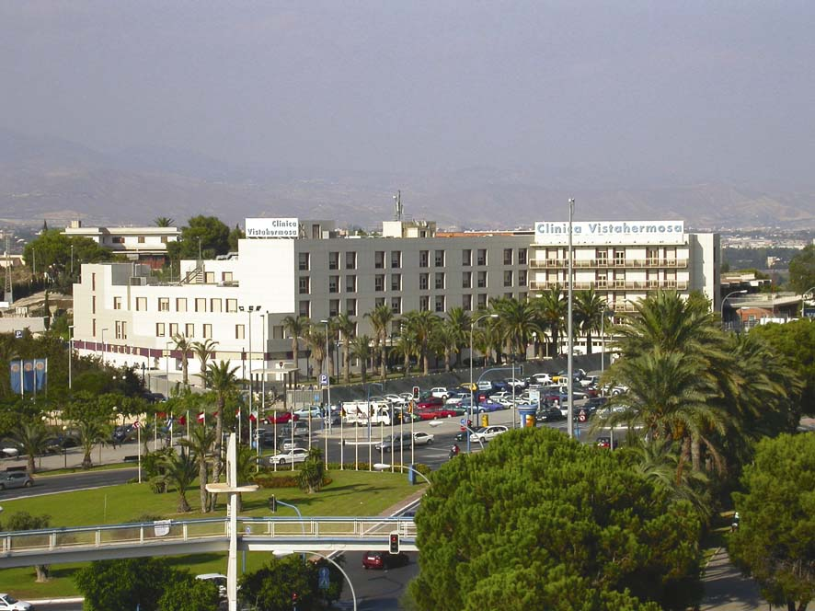
La experiencia europea en reproducción
José Jesús López Gálvez
Academia Nacional de Medicina de Mexico A.C. 8 agosto 2018
Acceso Global a los TRAs

Slide 2
Definición Infertilidad
OMS: Es una enfermedad del sistema reproductivo que se caracteriza por la no consecución de un embarazo clínico tras 24 meses con relaciones sexuales habituales sin anticoncepción (Zegers-Hochschild F, Human Reproduction 2009).
ESHRE (1996): La incapacidad de conseguir un embarazo tras 12 meses de exposición regular al coito sin protección.

Slide 3
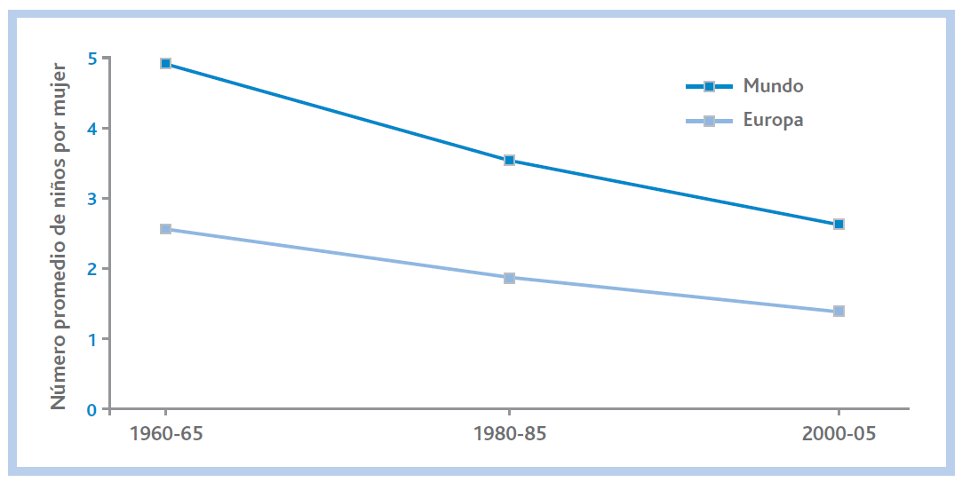
Datos actuales
Actualmente en Europa hay 1,4 hijos/mujer. Para mantener el tamaño de la población se necesitan 2,2 hijos/mujer. Esto traerá problemas socio-económicos de futuro (Eurostat Yearbook 2012).
La mayoría de las parejas infértiles siguen sin tratamiento, sólo el 56% buscan ayuda y sólo el 22% llegan a tener asistencia médica (Hoorens S, Human Reproduction 2007).
Hoy en día la eficacia de las TRAs puede llegar a más de 75%.
No todos los pacientes tienen acceso a ellas debido a barreras sociales, económicas y políticas-legislativas que limitan y varían estos tratamientos de un país a otro dentro del marco de la Unión Europea. Por ejemplo: 2 personas/millón en Guatemala y 3.688 personas/ millón en Israel (economía, legislaciones, educación sanitaria, política…) (Zegers-Hochschild F, Human Reproduction 2009).
Eurostat Yearbook, 2009.

Slide 4
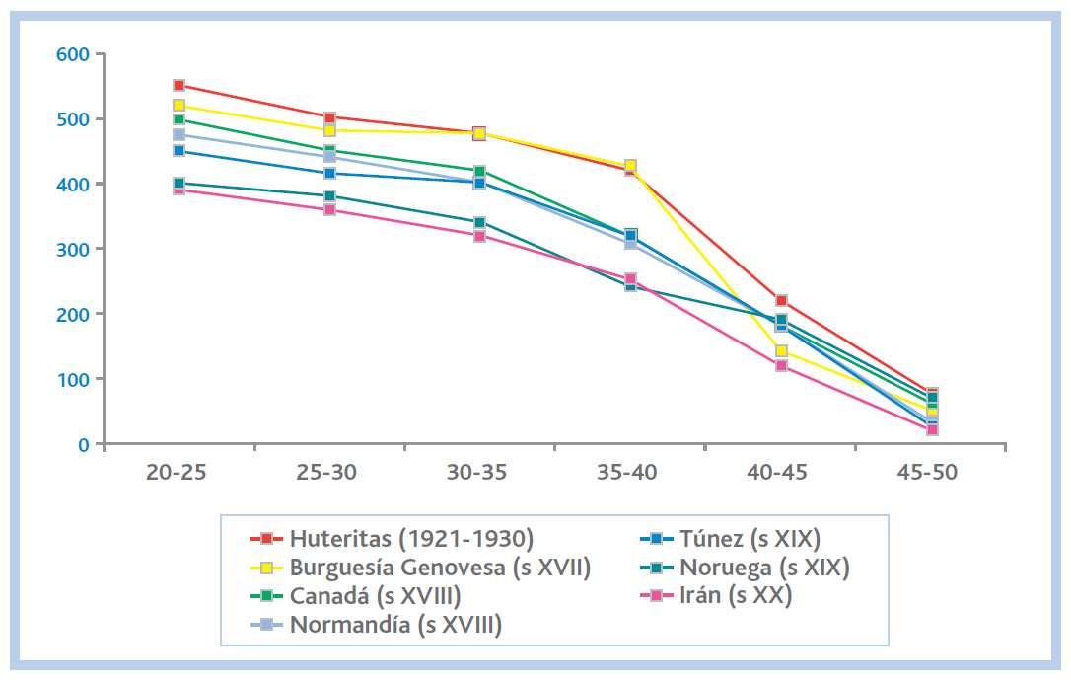
Importancia de la edad
Relación embarazo frente a edad (media por mujer 14,5 hijos).

Slide 5
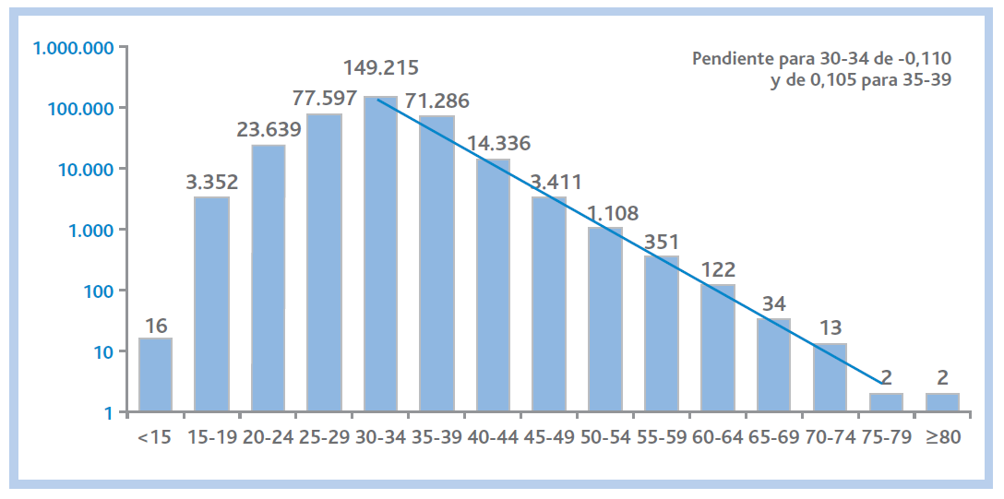
Importancia de la edad
INE
Edad del varón con mujer de < 30 años en un año.

Slide 6
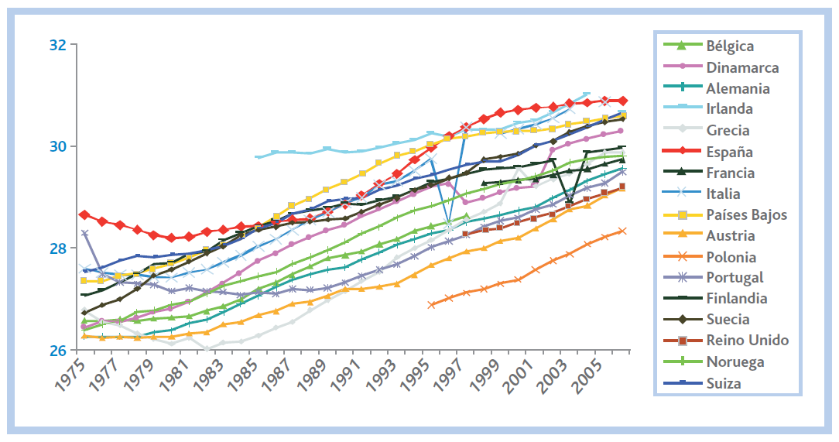
Edad media de maternidad en Europa
OMS, ESHRE

Slide 7
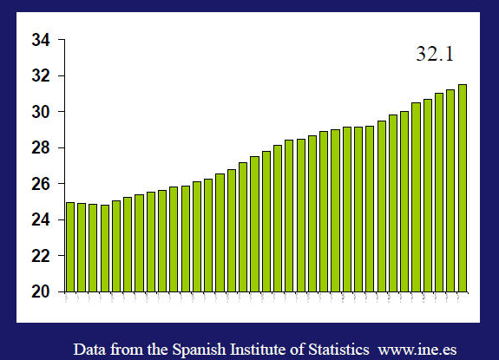
6. Servicios más demandados/precios
Edad mujer en el primer parto

Slide 8
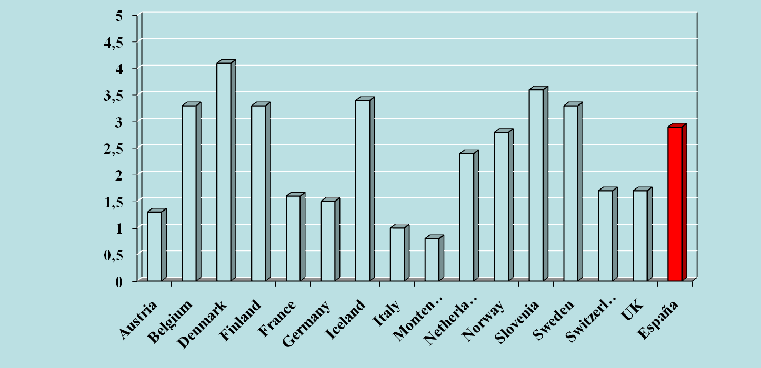
6. Servicios más demandados/precios
Niños nacidos tras TRAs
La infertilidad afecta a un 15% de las parejas españolas pero sólo un 2,9% nacen a través de las TRA.

Slide 9
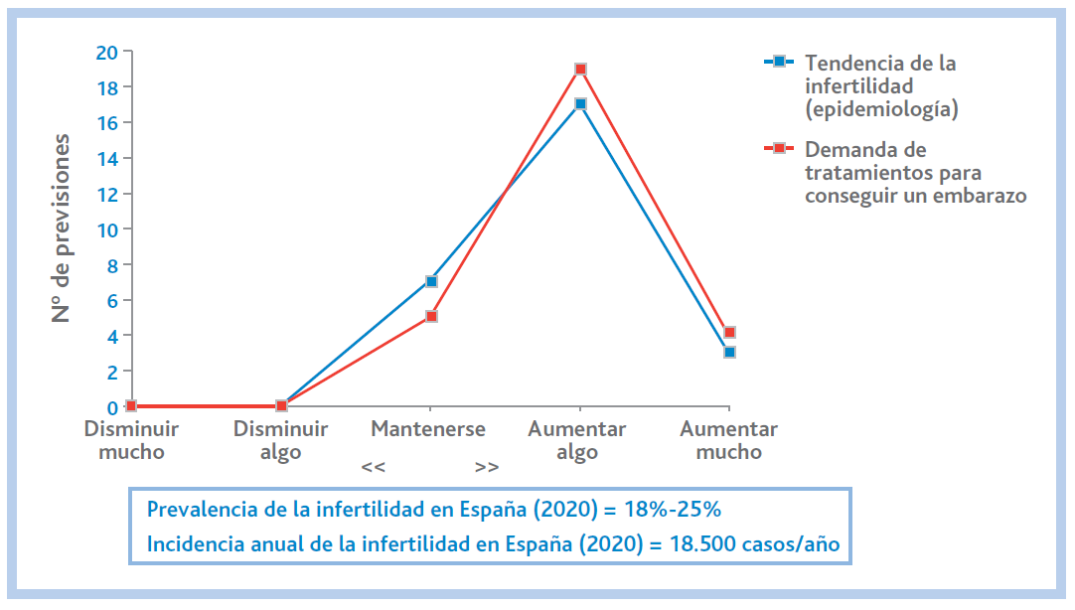
6. Servicios más demandados/precios
Tendencias epidemiológicas
Tendencia de la infertilidad
Estudio DELPHI, Horizonte 2020 en Asistencia a la Infertilidad

Slide 10
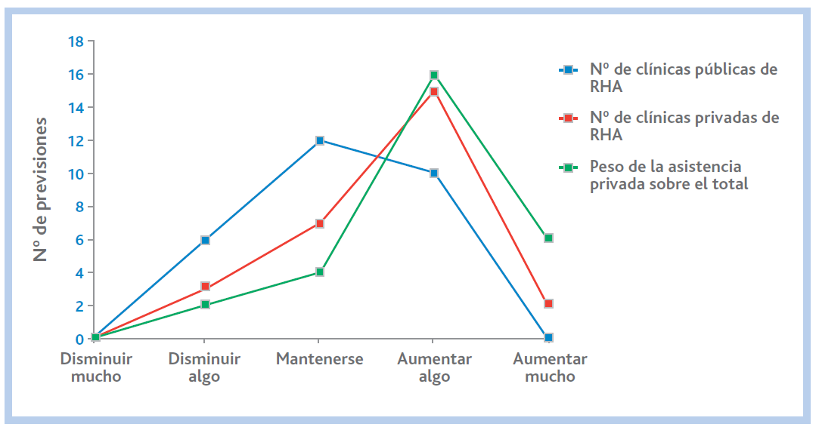
6. Servicios más demandados/precios
Tendencias epidemiológicas
Indicadores de demanda asistencial
Estudio DELPHI, Horizonte 2020 en Asistencia a la Infertilidad

Slide 11
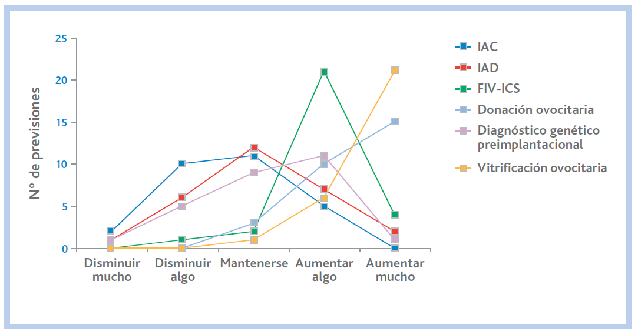
6. Servicios más demandados/precios
Tendencias epidemiológicas
Nº de ciclos/paciente
Estudio DELPHI, Horizonte 2020 en Asistencia a la Infertilidad

Slide 12
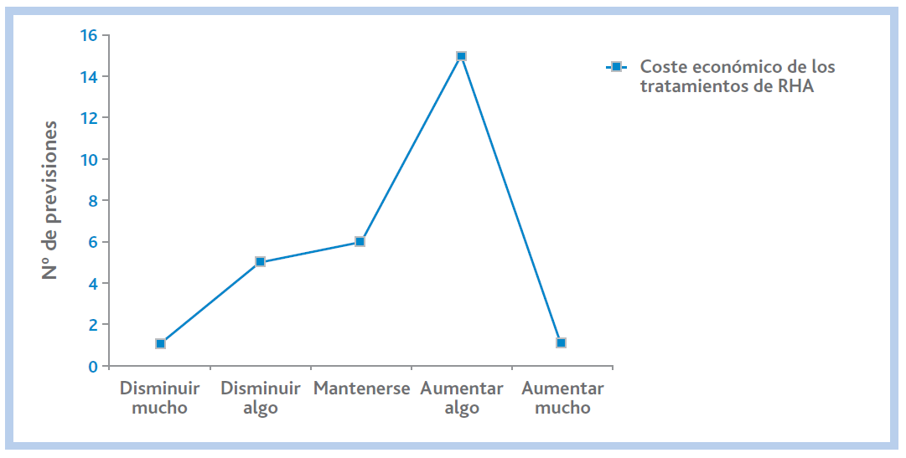
6. Servicios más demandados/precios
Tendencias epidemiológicas
Coste económico de los TRAs
Estudio DELPHI, Horizonte 2020 en Asistencia a la Infertilidad

Slide 13
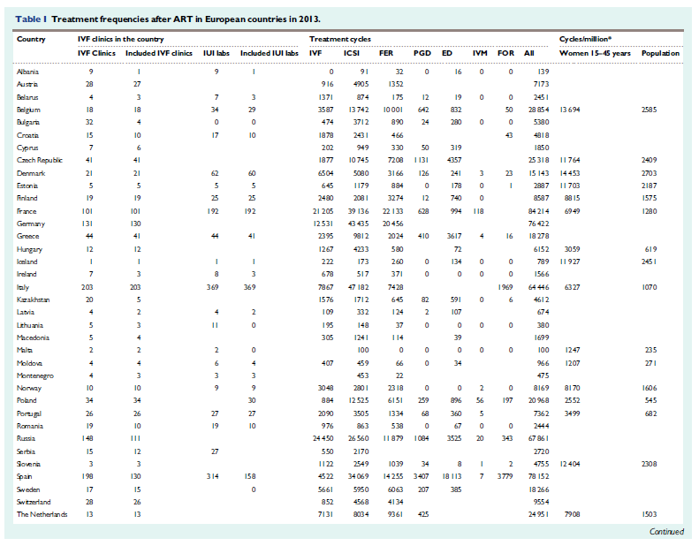

Slide 14
6. Servicios más demandados/precios
Ciclos en España (año 2017)
Población española 46M
Mortalidad vs natalidad -32.132 personas
Nº Centros 320
Públicos vs privados 110 vs 210
Nº Ginecólogos vs embriólogos 825 vs 800
Nº Ciclos totales 125.000
Públicos 45.000
Privados 80.000
1 centro/156.000 habitantes

Slide 15
Legislación
La legislación está condicionada fundamentalmente por el estatus biológico del embrión humano:
> de los 14 días
< de los 14 días
Así como por las condiciones ético-morales de cada país
Para la experimentación embrionaria suele haber una legislación al respecto que respete la dignidad del embrión desde su fecundación.

Slide 16
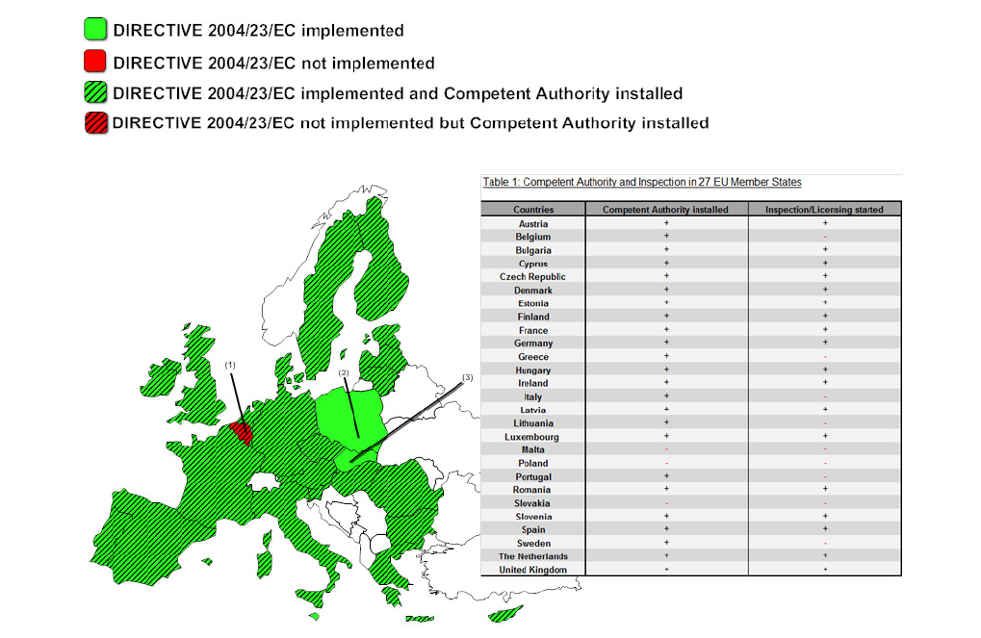
Legislación europea

Slide 17
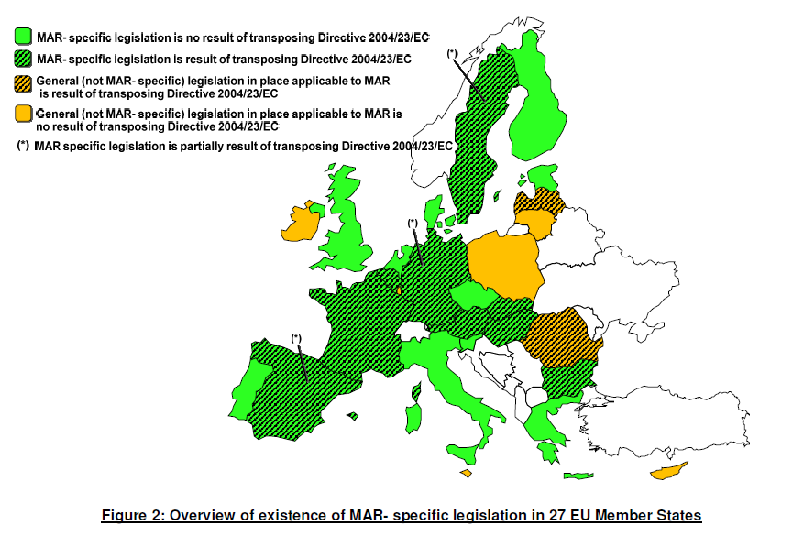
Legislación europea

Slide 18
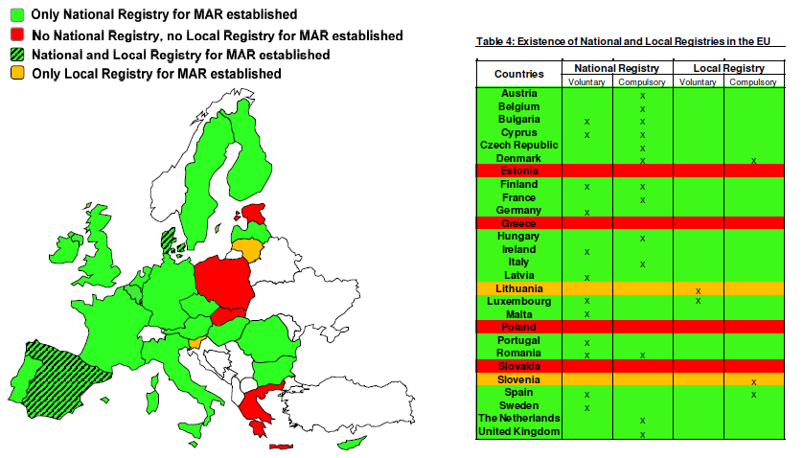
Registro nacional

Slide 19
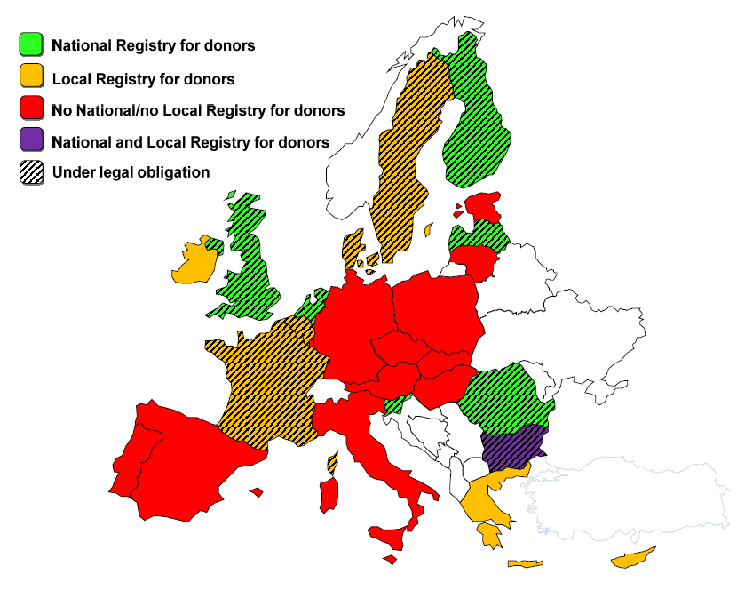
Registro de donantes

Slide 20
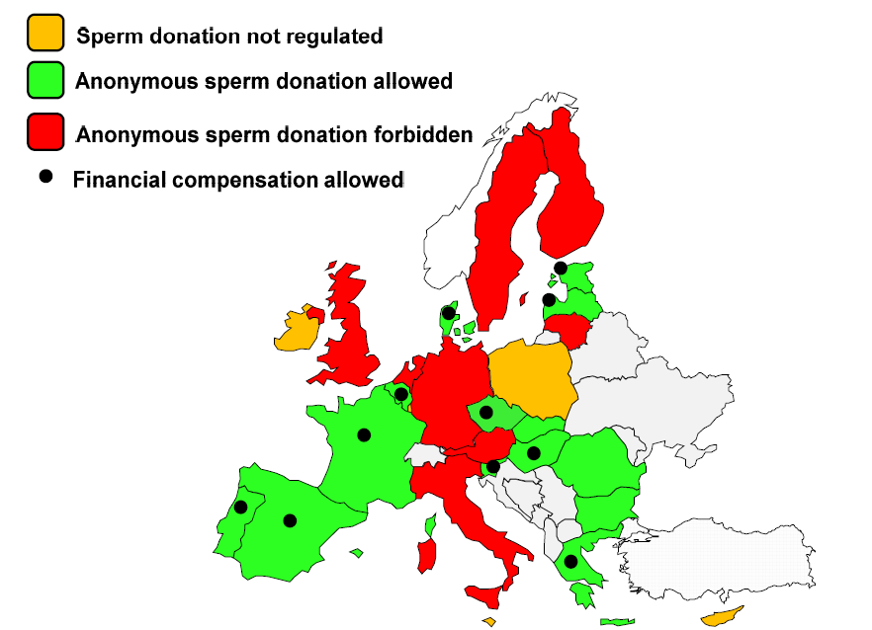
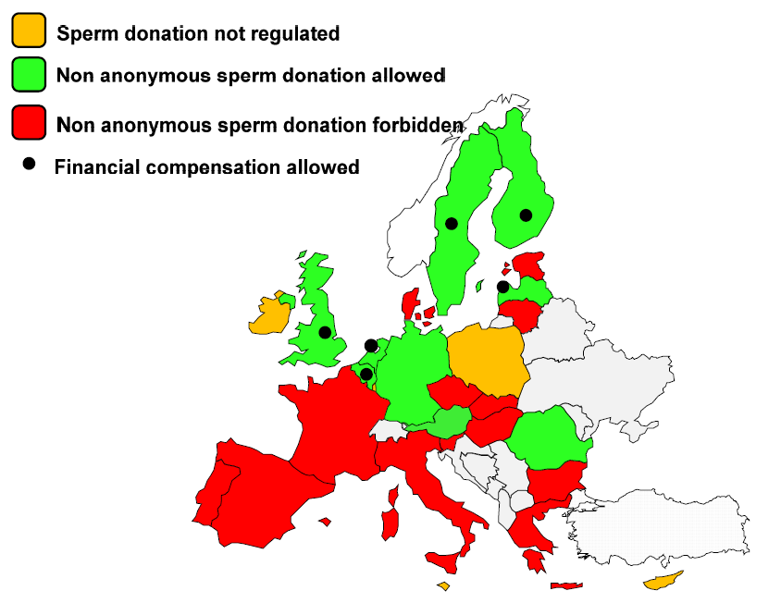
Donación de semen

Slide 21
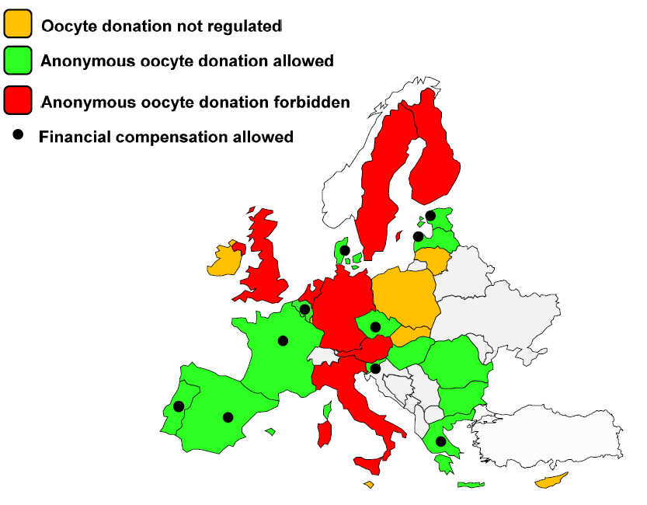
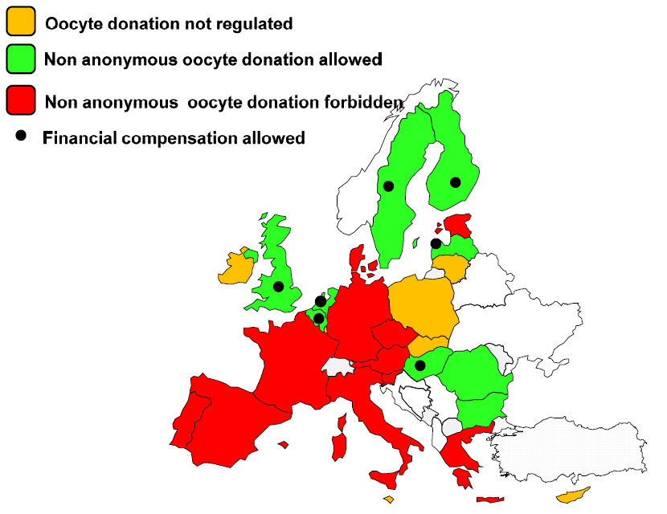
Donación de ovocitos

Slide 22
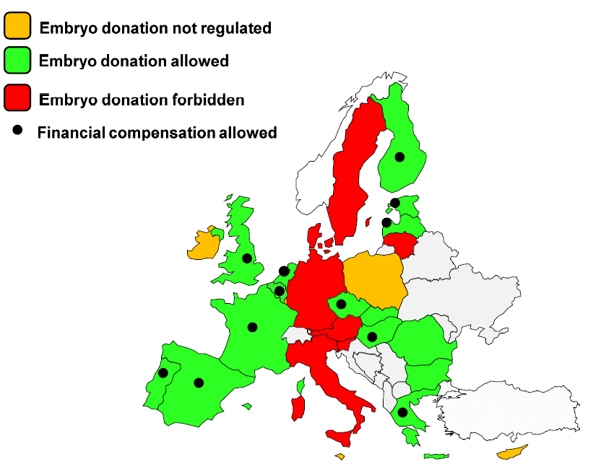
Donación de embriones

Slide 23
Coberturas
Noruega 70%
Portugal 70%
Finlandia 90%
Austria 80%
Bélgica 90%
Holanda 90%
Francia 100%
España 100%
…
Todas estas coberturas están condicionadas por las distintas legislaciones, edad, nº de ciclos, mujeres sin pareja, hijos anteriores, donaciones de gametos, parejas de ambos sexos… por lo que cada país tiene su propia regulación.
Conviven perfectamente el público con el privado a través de convenio público-privados, conciertos con aseguradoras y la propia elección de la pareja.

Slide 24
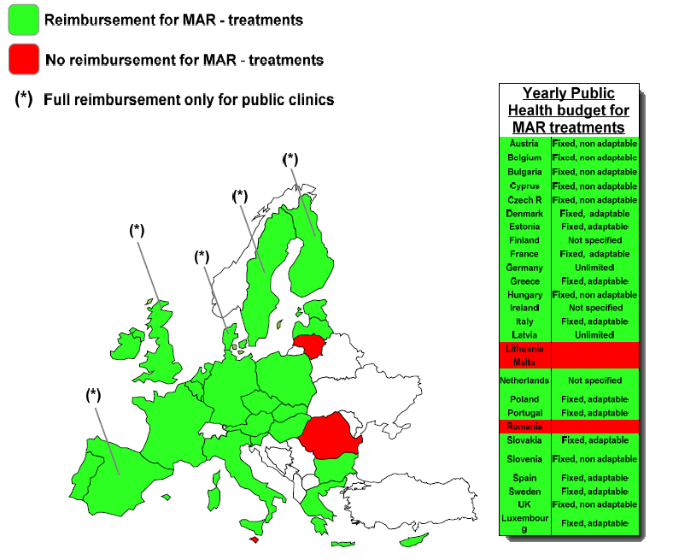
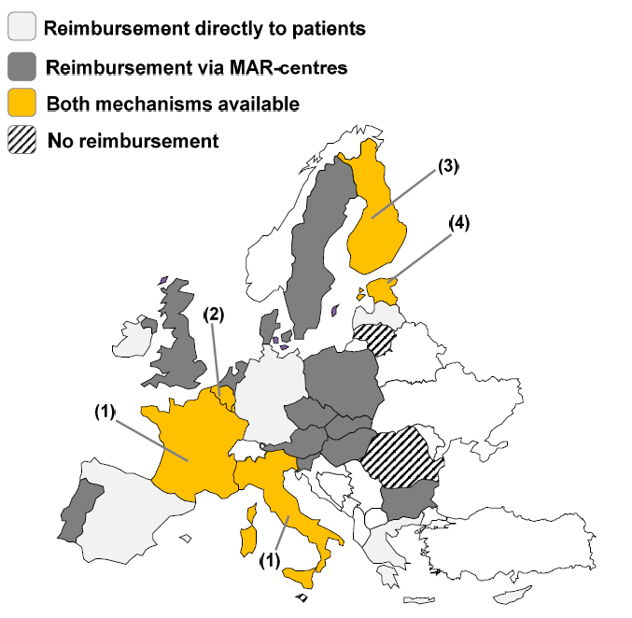
Reembolsos

Slide 25
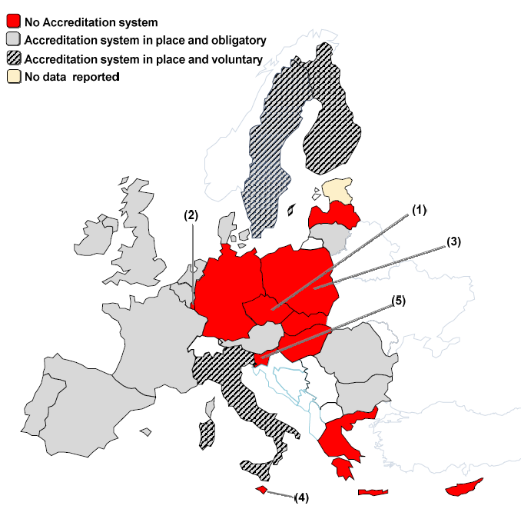
Certificados de calidad

Slide 26
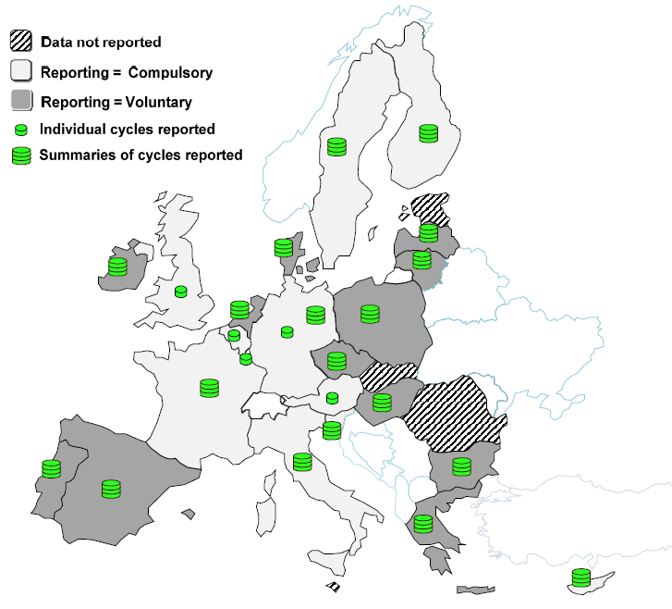
Repartos

Slide 27
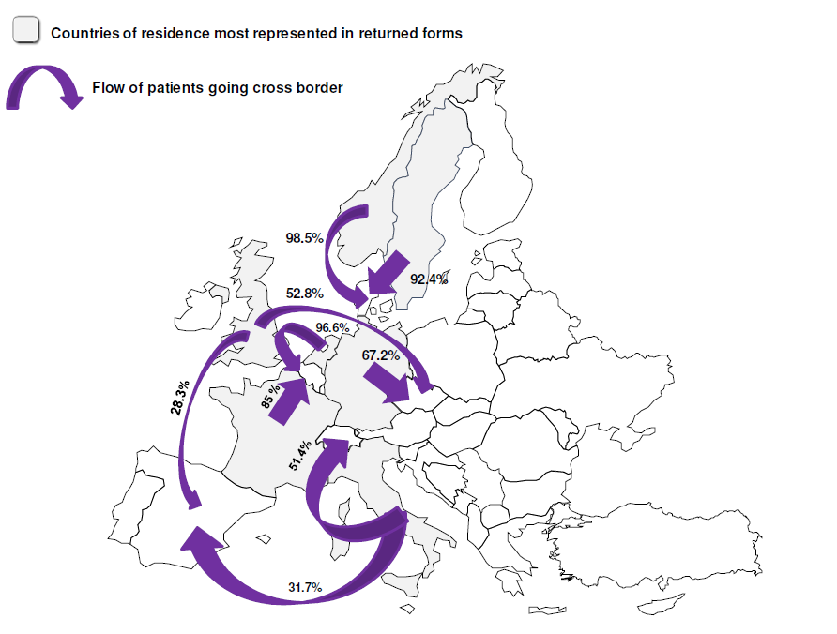
Flujos de pacientes

Slide 28
Datos
El reemplazo generacional óptimo es de 2,1 en mujer
En los países nórdicos es de 2
En los países del sur de Europa es de 1,6
Prestación socio-familiar variable
En España varía según regiones
En España se destina el 1,5% del PIB
En Europa la cifra media es de 2,3% del PIB
En los países nórdicos es del 3,4-4% del PIB

Slide 29
6. Servicios más demandados/precios
Conclusiones
La infertilidad puede generar desigualdad y aumentar los riesgos de salud.
La actividad pública es deficiente en la prestación universal, en lo que respecta a técnicas diagnósticas y terapéuticas.
La actividad privada es preponderante en las TRA, tanto en número como en efectividad. Es el motor fundamental en el desarrollo de nuevas técnicas e investigación.

Slide 30
6. Servicios más demandados/precios
Conclusiones
Los países deben utilizar todo los medios sanitarios a su disposición tanto públicos como privados con convenios, licitaciones, reembolsos…
El deseo de maternidad está tan arraigado que hoy en día por la globalización la gente se desplaza buscando soluciones.
Es necesario una legislación en cada país así como un registro de actividad y calidad en cada centro por el bien del usuario.
Se necesita una mayor inversión por el estado en materia socio-familiar.

Slide 31
6. Servicios más demandados/precios

